Slide 1

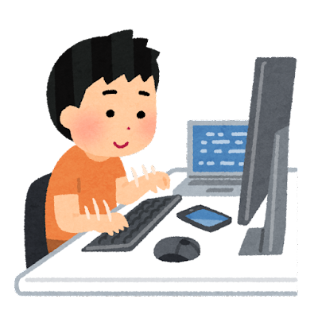
インターネット上のソーシャルスキル
コミュニケーション力
を身に付けよう！
Notes:
【このスライドを提示する際の教師用シナリオ】
(●はアニメーションを動かすタイミング)
(※は留意すること)
今日は、インターネット上のコミュニケーション力を身に付けるための、２時間目の授業を行いたいと思います。
前回の授業の復習をします。１時目の授業は、インターネット上のやり取りで上手な断り方の練習を、断るときのポイントに気を付けながら行いました。前回の授業のワークシートを配っていますので、確認してください。
※【スライド1】は、授業前に提示しておく。
※前時のワークシートを確認するように指示を出す。
タブレット端末

Slide 2
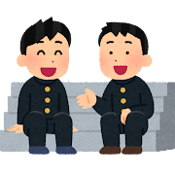
聞く人 話す人
この人は
どんな感じの人？
人と人との
コミュニケーションにおいて、話す人のどのような情報が聞く人の印象に影響するか。
Notes:
《インストラクション》
人と人とのコミュニケーションにおいて、話す人のどのような情報が聞く人への印象に影響するのか、という学習をしましたが、覚えていますか。

Slide 3


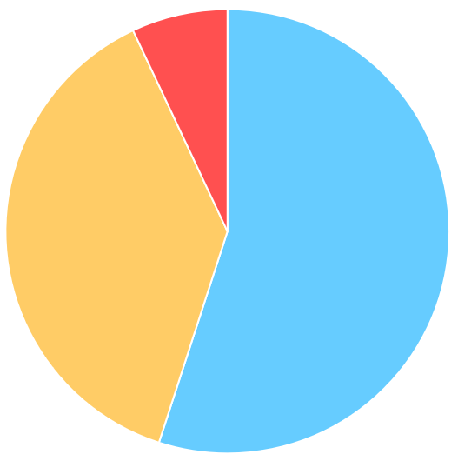
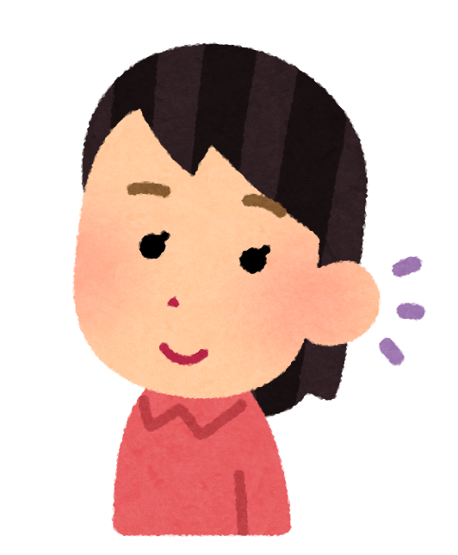
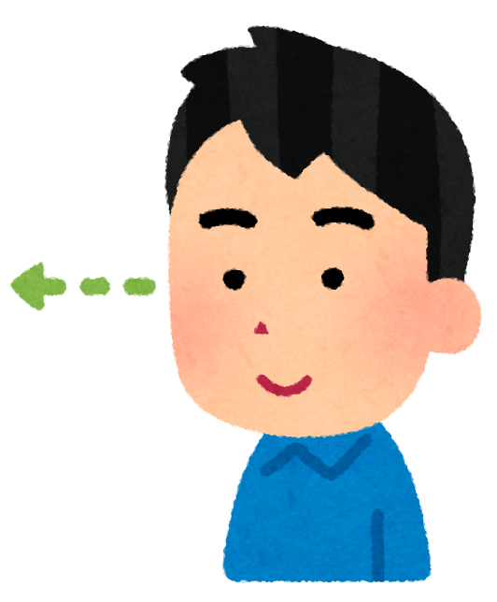
メラビアンの法則
話の内容
７％
聴覚
３８％
視覚
５５％
声の大きさ
トーン、速さ
見た目、表情
しぐさ、視線
Notes:
「メラビアンの法則」でしたね。人がコミュニケーションで受ける相手の印象の割合は、「見た目/表情/しぐさ/視線など」の視覚情報が55% 、「声のトーン/声の大きさ/話す速さ/口調など」の聴覚情報が38%、「話の内容など」の言語情報が７%だと言われています。
メールでの話の内容、つまり文字の情報だけでは７％しか伝わらない・・だから、メールで送る場合には、直接会って話をするより、もっと丁寧に伝える必要があるという学習をしたと思います。
※文字だけでは相手に伝わりにくいことがあるため、対
面でのやり取りと比べ、より丁寧に伝える必要がある
ことを押さえる。
前回は「いいよ」のイラストと演技でどんな「いいよ」なのかを考えました。文字だけでは伝わりにくいということを改めて確認してもらいたいと思いますので、次の文章を声に出さず、目だけで読みましょう。

Slide 4
これはきものです。
これ、はきものです。
これは、きものです。
Notes:
●何と読みますか。
●まず、１つ目の読み方は「これ、はきものです」
●そして、２つ目の読み方は「これは、きものです」
言葉だけ見ると、人によって捉え方が違いますよね。
捉え方の違いを更に感じてもらうために、次は連想ゲームをしたいと思います。

Slide 5
・「あ」で始まる２文字の言葉は。
連想ゲームをしてみよう！
・「かわいい」で思いうかべるものは。
・「何で来るの」とメールで聞かれたら
何と答える。
Notes:
連想ゲームのプリントを準備しましょう。
●１問目です。「あ」で始まる２文字の言葉では何を連想しますか。ワークシートに記入しましょう。
周りの人と見せ合いましょう。
※答えの違いがより分かるように、４人程度で見せ合うように指示を出す。
●２問目です。「かわいい」で思い浮かべるものは何でしょうか。ワークシートに記入しましょう。
周りの人と見せ合いましょう。
●３問目です。先生は読みませんので、声に出さずに、目だけで読んで答えてください。ワークシートに記入しましょう。
周りの人と見せ合いましょう。
同じ質問でも、それぞれ捉え方や答え方が違いますよね。インターネット上でのやり取りの中では、文字のみの情報だからこそ、捉え方や感じ方の違いによって起こるトラブルも多いと思います。今日は、インターネット上でのやり取りの中で、言葉の捉え違いによるトラブルが起きそうなときに、どのように対応すればよいのかを考えていきたいと思います。
※回答の違いを比較し、人にはそれぞれ捉え方や感じ方の違いがあることを
確認する。

Slide 6
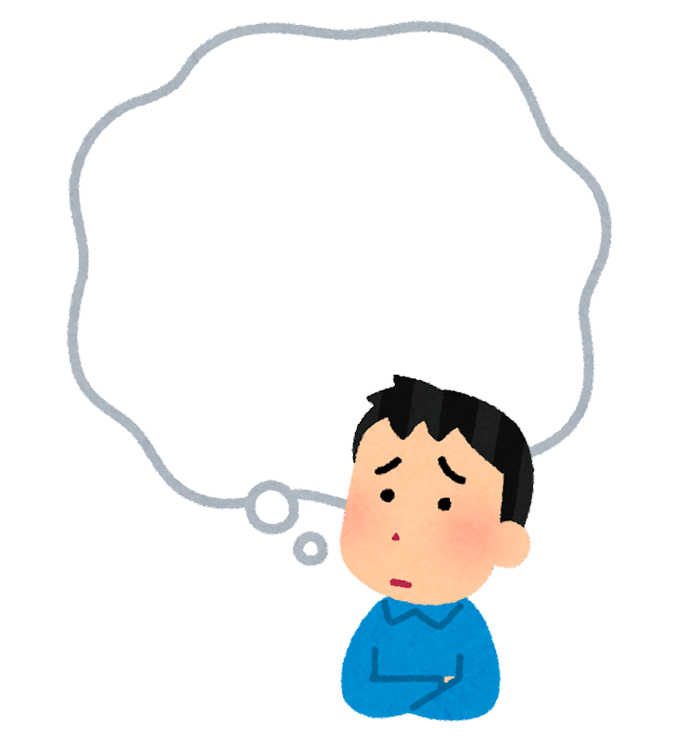
トラブルを解決するための練習をしよう！
Notes:
今日のめあては「トラブルを解決するための練習をしよう」です。
では、今からＡさんとＢさんの会話を見せます。声に出さずに、目だけで読みましょう。

Slide 7


〈
①
〈
Ａさん
これもらったんだ
えー！かわいくない
Ｂさん
Ａさん
え。何でそんなこと言うの！
Notes:
《モデリング》
●●●
この後、Ｂさんがどのように答えたら、トラブルにならないでしょうか。２つの例を見ていきます。

Slide 8
〈
①
〈
Ａさん
これもらったんだ
えー！かわいくない
Ｂさん
Ａさん
え。何でそんなこと言うの！
そう思ってるからだよ。
Ｂさん
Notes:
では、１つ目の例です。●

Slide 9
〈
②
〈
Ａさん
これもらったんだ
えー！かわいくない
Ｂさん
Ａさん
え。何でそんなこと言うの！
かわいいってことだよ。
ごかいさせちゃったね。
今度見せてね。
Ｂさん
Notes:
では、２つ目の例です。●

Slide 10
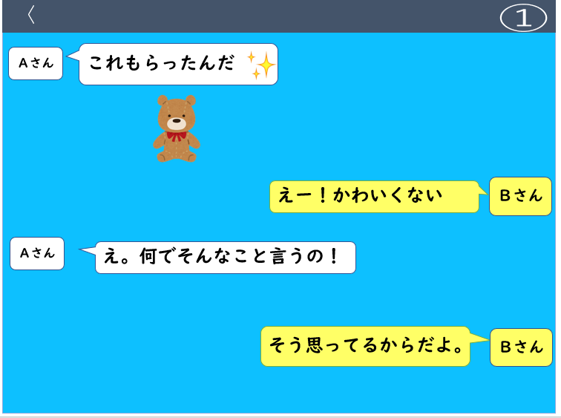
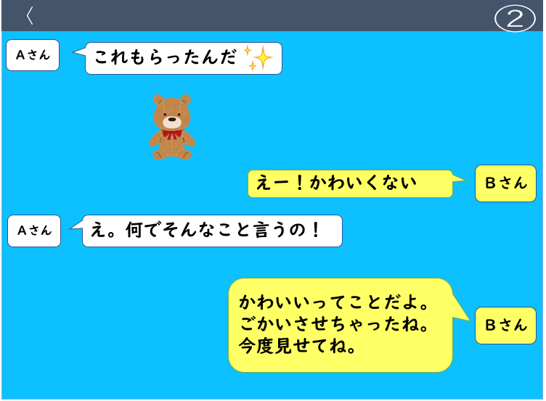

〈
〈
〈
Notes:
①と②ではどちらの展開がよいと感じますか。
●②ですよね。②のどのようなところがよかったのか、周りの人と話をしましょう。
話し合ったことを他の人に紹介してほしいと思います。紹介してくれる人はいますか。
※②のどのようなところがよかったのか、気付きを
出させながらトラブルを解決するためのポイント
を押さえる。

Slide 11
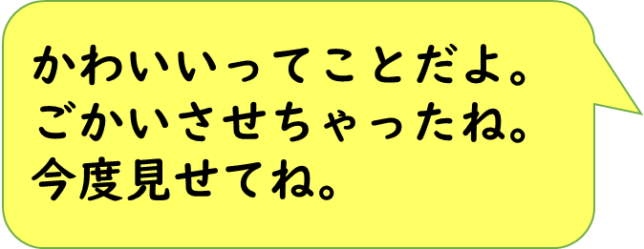
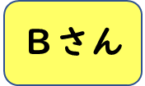
〈
３回目
Notes:
トラブルを解決するためのポイントを確認します。
●①言葉の意味を正しく伝える
●②相手の気持ちを想像して伝える
●③前向きな提案をする
※ポイントを伝えながら、メール文のどの部分に当
たるのかを示す。
今日はＢさんの立場で、この３つのポイントに気を付けながら返信する練習をしていきたいと思います。

Slide 12
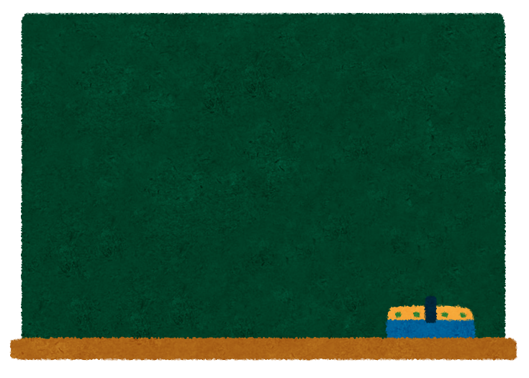
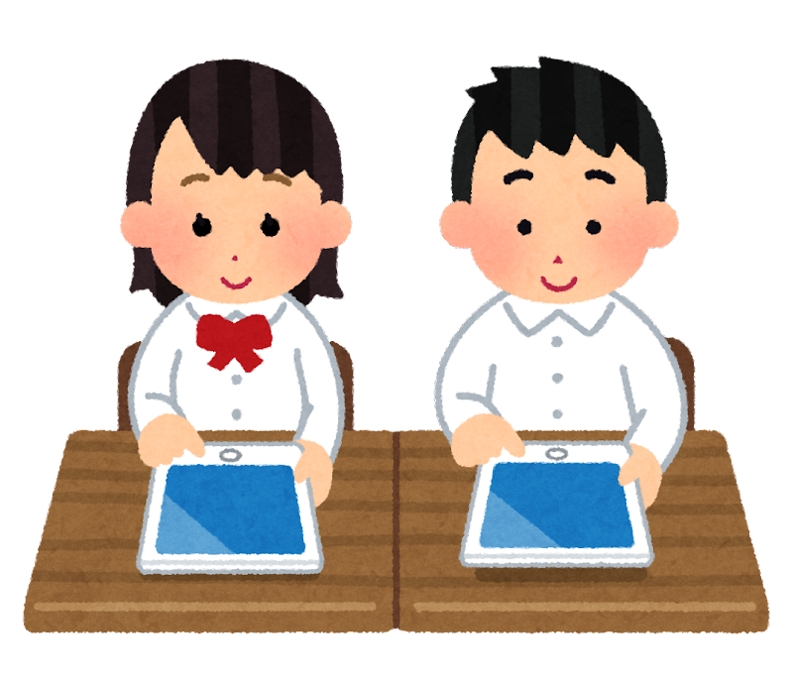
トラブルを解決するためのポイント
約束事
ポイント ①言葉の意味を正しく伝える
ポイント ②相手の気持ちを想像して伝える
ポイント ③前向きな提案をする
・はずかしがらない
・冷やかさない
・よいところを見付ける
Notes:
●練習をするときの約束事があります。
・恥ずかしがらない
・冷やかさない
・よいところを見付ける
この３つの約束を守って練習をしましょう。
※実際にできるようになるには、約束を守って練習
することが大事であることを伝える。

Slide 13

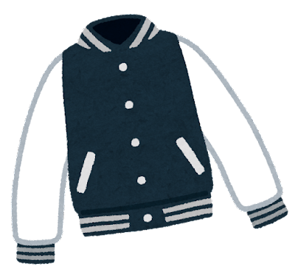

練習しよう！
１回目
Ａさん
これ買ったんだ！
その服やばい
Ｂさん
Ａさん
えっ。
何でそんなこと言うの！
Ｂさん
Notes:
《リハーサル》
練習は、ペアで２回行います。
では、１回目を練習する前に練習の内容を説明します。
●まず、やり取りを確認します。前の電子黒板に書かれた内容になります。
●次に、返信する言葉を考えて書きます。
３つのポイントに気を付けて書きましょう。全員が書き終わったら、一斉に送信します。書き終わっていても合図をするまでは待っておいてください。

Slide 14
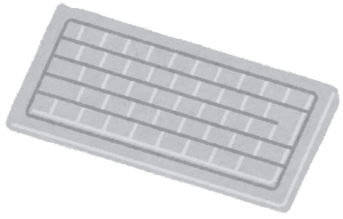
Ｂさんの立場で考えよう！
改行するには
「Ｓｈｉｆｔ」キーを押しながら
「Ｅｎｔｅｒ」キーを押す
ポイント ①言葉の意味を正しく伝える
かわいいって意味だよ。
ポイント ②相手の気持ちを想像して伝える。
ごかいさせちゃったね。
ポイント ③前向きな提案をする
今度見せてほしいな。
Enter
↑Shift
Notes:
３つのポイントと例を示しています。考えることが難しい場合は参考にしてください。
改行するには、シフトキーを押しながらエンターキーを押します。

Slide 15
練習しよう！
１回目
Ａさん
これ買ったんだ！
その服やばい
Ｂさん
Ａさん
えっ。
何でそんなこと言うの！
Ｂさん
Notes:
では、みんなで一斉に送信します。
送られてきたメールを読んでください。

Slide 16
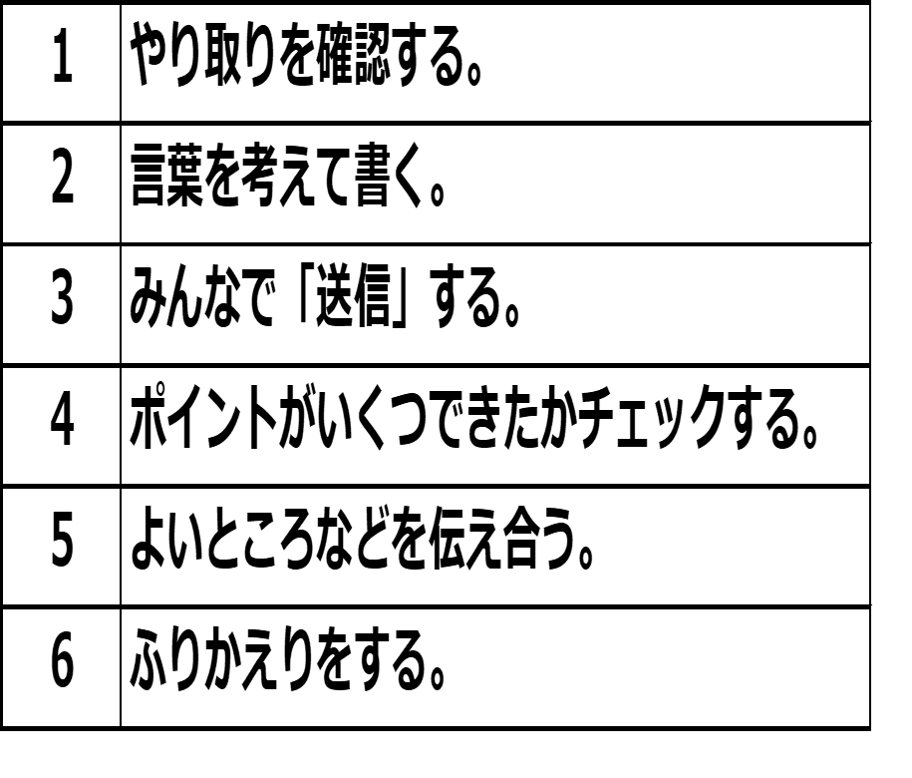


練習しよう！
１回目
ポイント
・１つ～２つ ニコマーク
・３つ ニコニコマーク
よいところなども伝えよう！
Notes:
《フィードバック》
メールを読んで、できていたポイントやよかったところを「ニコマーク」を使って伝えましょう。ポイントのうち１つか２つできていれば「ニコマーク」、３つできていれば「ニコニコマーク」を挙げましょう。
※どのポイントが上手にできていたのかを伝えるよ
うに指示を出す。
●また、メールを読んだときの気持ちや書いたときの気持ちを伝え合いましょう。よかったところだけではなく、気になったところ、気を付けた方がよいと感じたところも伝え合いましょう。
※フィードバックはよかったところだけではなく、
気になったところ、気を付けた方がよいと感じた
ところ、代替案なども伝えるように指示を出す。

Slide 17

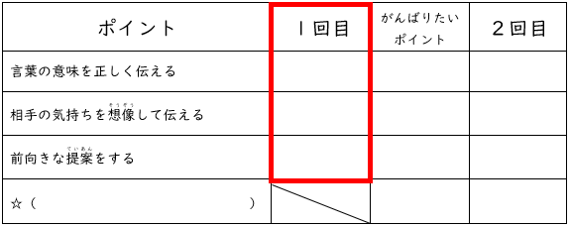
自分ができたポイントに、○を付けましょう。
Notes:
ワークシートを準備しましょう。
ワークシートの自分ができたポイントに○を付けましょう。
ペアの人のメールを紹介してほしいと思います。紹介してくれる人はいますか。

Slide 18

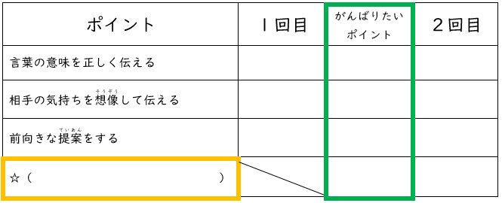
２回目にがんばりたいポイントに○を付けましょう。
自分で見付けたポイントがあれば、書いてみましょう。
Notes:
２回目に頑張りたいポイントに○を付けましょう。
自分で見付けたポイントや他の人の発表を聞いて参考になったポイントがあれば、書きましょう。

Slide 19
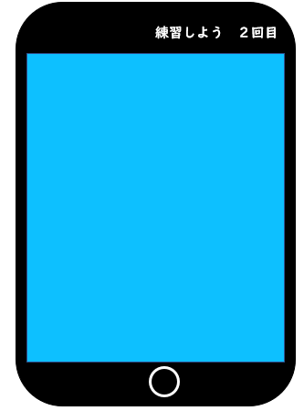
練習しよう！
２回目
Ａさん
相談にのってくれて
ありがとう
何言ってるの。
Ａさん友達じゃない
Ｂさん
Ａさん
なにそれ・・
どういうつもり。
Ｂさん
Notes:
《リハーサル》
では、２回目の練習を始めます。
まず、やり取りを確認します。前の電子黒板に書かれた内容になります。
●次に、返信する言葉を考えて書きます。
３つのポイントに気を付けて書きましょう。全員が書き終わったら、一斉に送信します。書き終わっていても合図をするまでは待っておいてください。
●みんなで一斉に「送信」します。
送られてきたメールを読んでください。

Slide 20

練習しよう！
２回目
ポイント
・１つ～２つ ニコマーク
・３つ ニコニコマーク
よいところなども伝えよう！
Notes:
《フィードバック》
メールを読んで、できていたポイントやよかったところを「ニコマーク」を使って伝えましょう。ポイントのうち１つか２つできていれば「ニコマーク」、３つできていれば「ニコニコマーク」を挙げましょう。
※どのポイントが上手にできていたのかを伝えるよ
うに指示を出す。
●また、メールを読んだときの気持ちや書いたときの気持ちを伝え合いましょう。よかったところだけではなく、気になったところ、気を付けた方がよいと感じたところも伝え合いましょう。
※フィードバックはよかったところだけではなく、
気になったところ、気を付けた方がよいと感じた
ところ、代替案なども伝えるように指示を出す。

Slide 21
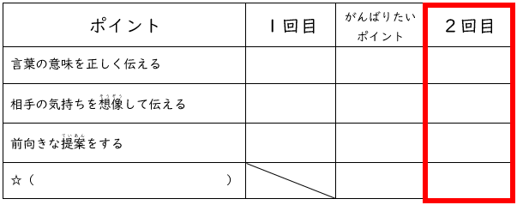
自分ができたポイントに、○を付けましょう。
Notes:
自分ができたポイントに○を付けましょう。
ペアの人のメールを紹介してほしいと思います。紹介してくれる人はいますか。

Slide 22
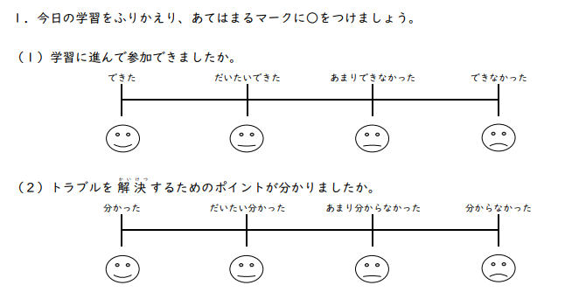

（１）～（４）まで
あてはまるマークに○を付けましょう。
Notes:
今日学習したことを振り返ります。振り返りシートに記入してください。

Slide 23
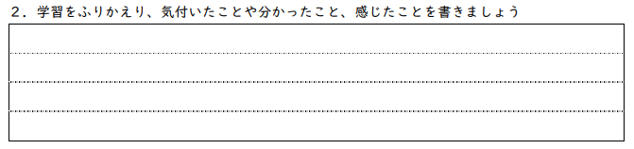
気付いたことや分かったこと、感じたことを書きましょう。
Notes:
感想を発表してほしいと思います。発表してくれる人はいますか。
※感想を紹介し、ポイントを使って伝えるよさを確
認する。
２時間授業をしてきました。ＳＮＳなどのインターネット上でのやり取りの中でもよりよい人間関係を築くことができれば、直接会って話をする時間も充実したものになりますね。相手も自分も気持ちよく過ごし、よりよい人間関係を築くことができるように、授業で学んだことや感じたことを役立ててほしいと思います。

